Slide 1



PROYECTO
APT
DeltaSoft
DamiSpa

Slide 2


EQUIPO
Brayan Navarro
Carlos Leebsey
Juan Sepulveda
Jefe de proyecto
Desarrollador Web
Desarrollador Movil
Joshua Thomas
Desarrollador BD

Slide 3
ÍNDICE
1
Introducción
6
Análisis de la idea
Descripción del proyecto
2
7
Costo por fase
3
Objetivos
Tecnologías del desarrollo
8
4
Alcances
9
Conclusión
5
Usuarios

Slide 4
INTRODUCCIÓN
La transformación digital se ha convertido en un factor clave para el crecimiento y la competitividad de las empresas del sector servicios. En este contexto, surge el proyecto “DamiSpa WEB”, una solución tecnológica que busca modernizar la gestión operativa y administrativa de la empresa a través del desarrollo de una plataforma web y una aplicación móvil.
Ésta presentación busca mostrar desde el planteamiento de la problemática hasta sus posibles soluciones incluyendo hitos principales o posibles costos con el fin de crear una visión general de las fases iniciales de un proyecto.

Slide 5
Descripción del proyecto
DamiSpa
Problema
Solución
La empresa DamiSpa enfrenta dificultades en la gestión de sus procesos internos y en la administración de citas y servicios, los cuales se realizan de manera manual, generando demoras, duplicación de información y riesgo de errores. Además, la comunicación con las masajistas y clientes es poco eficiente, lo que impacta la satisfacción de los usuarios y limita la capacidad de la empresa para expandir su presencia en el entorno digital. Esta situación genera pérdida de tiempo, baja productividad y falta de control centralizado de datos e historial de servicios.
El proyecto “DamiSpa WEB” propone el desarrollo de una plataforma web y una aplicación móvil que digitalicen y automaticen los principales procesos del negocio. La solución incluye la gestión en línea de clientes, citas y servicios, notificaciones automáticas, una interfaz intuitiva y una base de datos segura. De esta manera, se busca mejorar la eficiencia operativa, optimizar la comunicación con las masajistas, elevar la satisfacción de los clientes y posicionar a DamiSpa en el mercado digital, creando una experiencia más moderna y competitiva.

Slide 6
Objetivos generales
Desarrollar soluciones informáticas para la empresa DamiSpa que permitan modernizar su negocio para gestionar de manera automatizada sus procesos y documentación, facilitando su incursión en el ámbito online y mejorando la eficiencia operativa.

Slide 7
OBJETIVOS ESPECÍFICOS:
Identidad
Comunicación
Implementar notificaciones automáticas.
WEB
Simpleza
Desarrollar una plataforma web que optimice la gestión de clientes.
Crear una interfaz intuitiva y amigable
Identidad
Móvil
Seguridad
Diseñar una aplicación móvil que facilite la comunicación masajistas.
Garantizar una base de datos segura y confiable

Slide 8
Alcances
Que hace el sistema?
Que no hace el sistema?
Gestiona clientes, citas y servicios de manera digital y centralizada.
Permite a los clientes agendar, modificar y cancelar citas en línea.
Facilita la comunicación entre clientes y masajistas a través de notificaciones automáticas.
Administra el historial de servicios de cada cliente.
Proporciona una interfaz web y móvil intuitiva para clientes y personal del spa.
Resguarda la información en una base de datos segura y confiable.
No gestiona pagos en línea ni integra pasarelas de pago.
No administra inventario de productos ni control de stock.
No incluye marketing avanzado ni campañas publicitarias automatizadas.
No reemplaza la toma de decisiones estratégicas de la empresa; solo apoya la gestión operativa.

Slide 9
HITOS
Se define el alcance del proyecto, se levantan y documentan los requerimientos, se elabora el cronograma y se identifican los recursos y riesgos, estableciendo las bases para el desarrollo.
Se diseña la arquitectura del sistema, el modelo de datos y los mockups de la interfaz, validando con el cliente antes de iniciar la construcción del software.
Se implementa la plataforma web y la aplicación móvil, se integran funcionalidades clave como notificaciones automáticas y se realizan pruebas funcionales con ajustes iterativos.
Se ejecutan pruebas finales de integración y rendimiento, se documenta el sistema y se entrega la solución completa, finalizando con una presentación de resultados y lecciones aprendidas.
Fase 1
Fase 2 parte 1
Fase 2 parte 2
Fase 3

Slide 10








REQUERIMIENTOS
REQUERIMIENTOS FUNCIONALES
REQUERIMIENTOS NO FUNCIONALES
Nos indican las funciones principales que el sistema debe ofrecer. En este caso, se organizan en cuatro grandes grupos:
Por otra parte, los no funcionales definen cómo debe funcionar el sistema para garantizar calidad.
Incluyen aspectos como:
Autenticación y seguridad
Arquitectura y rendimiento
Gestión de información
Seguridad y disponibilidad
Soporte a la operación
Usabilidad y compatibilidad
Herramientas complementarias
Mantenibilidad y confiabilidad

Slide 11
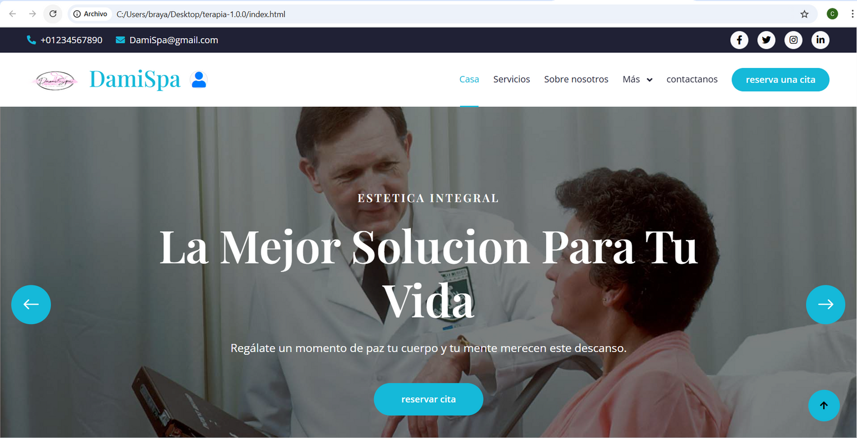

Slide 12

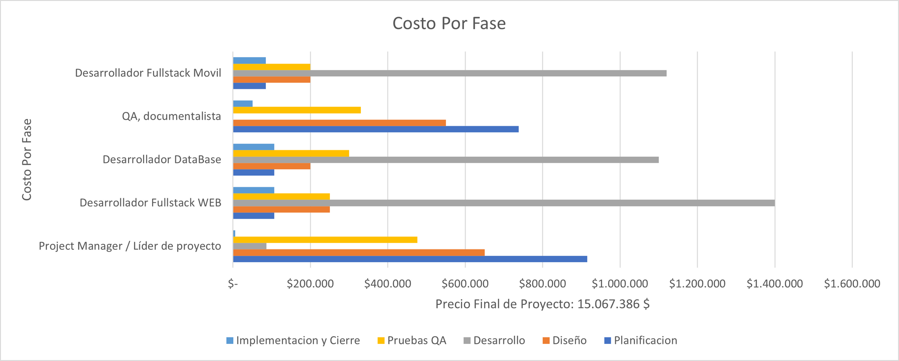
COSTO POR FASE
Fase de Planificación
Fase de Diseño
Fase de Desarrollo
Fase de Implementación
Fase de Pruebas QA
Costa Total de Fase:
1.950.667 $
Costo Total de Fase: 1.849.880 $
Costo Total de Fase:
3.706.656 $
Costo Total de Fase:
1.556.584 $
Costo Total de Fase:
353.329 $

Slide 13
Tecnologías del desarrollo
Lenguaje de programación
Frameworks y Librerías
Frameworks y Librerías
JavaScript (Frontend)
HTML5 & CSS3 (Interfaz Web)
TypeScript (Frontend y Backend)
Node.js (Backend)
React.js / Angular (Frontend web)
Flutter (App móvil multiplataforma)
Express.js (APIs backend)
React.js / Angular (Frontend web)
Flutter (App móvil multiplataforma)
Express.js (APIs backend)
Base de Datos
Entornos y Herramientas
Diseño y Seguridad
MySQL / PostgreSQL
Git & GitHub/GitLab (control de versiones)
Visual Studio Code / Android Studio
XAMPP / WAMP (desarrollo local)
AWS, Heroku o DigitalOcean (despliegue en la nube)
Figma / Adobe XD (prototipado UI/UX)
JWT & HTTPS/SSL (autenticación y seguridad)

Slide 14
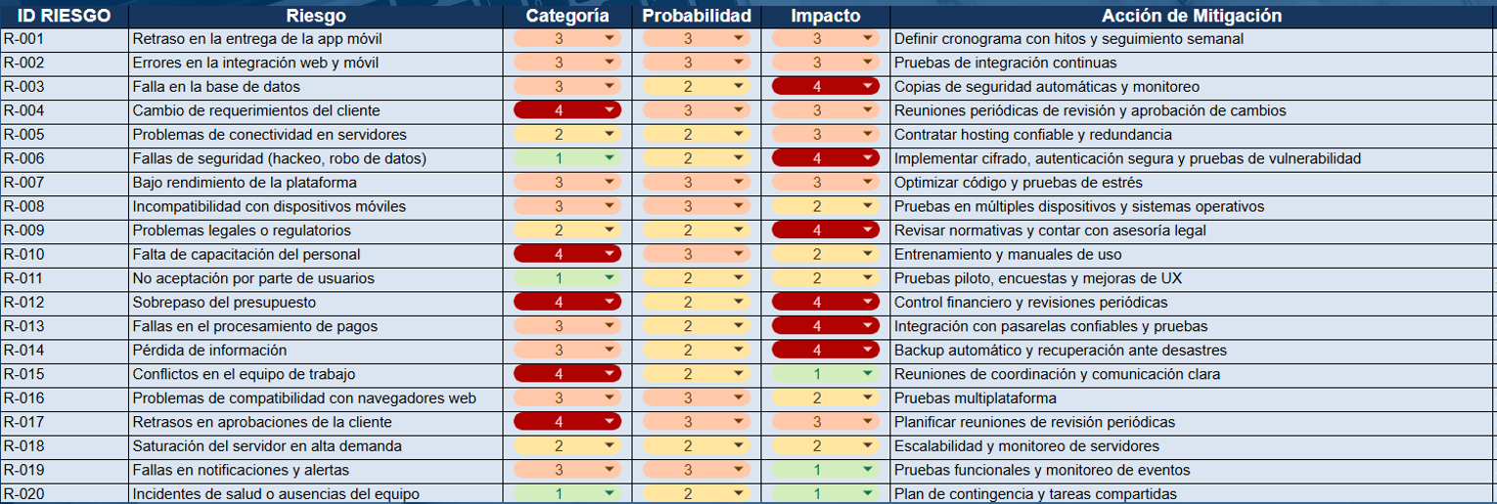
Matriz de riesgos

Slide 15
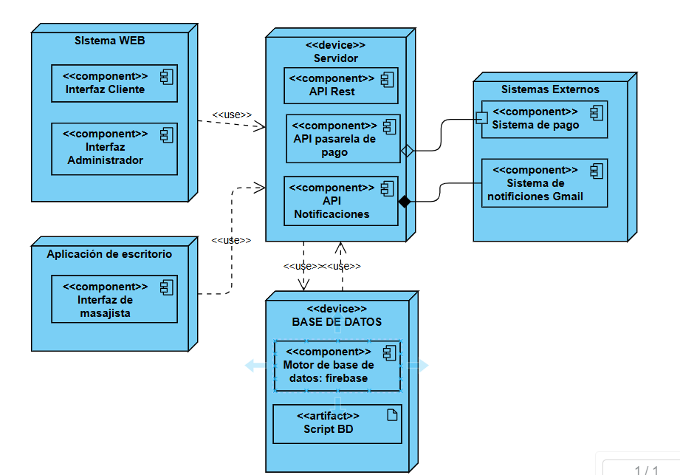
Vista fisica

Slide 16
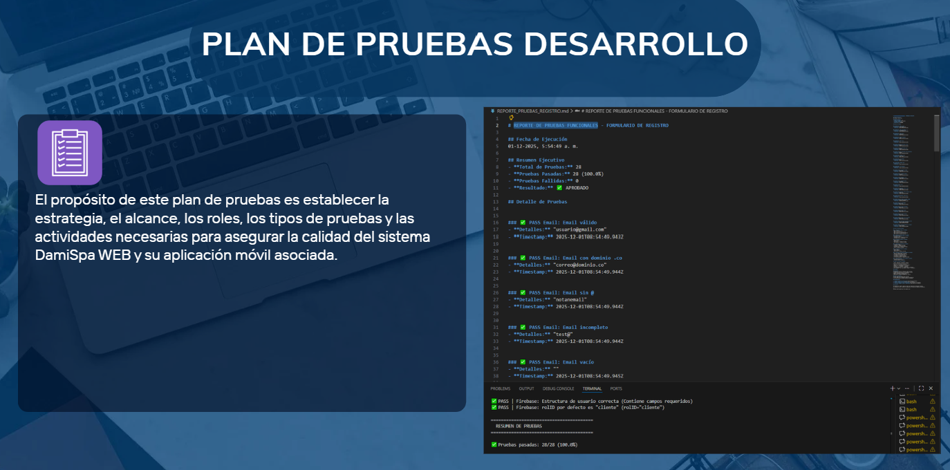

Slide 17

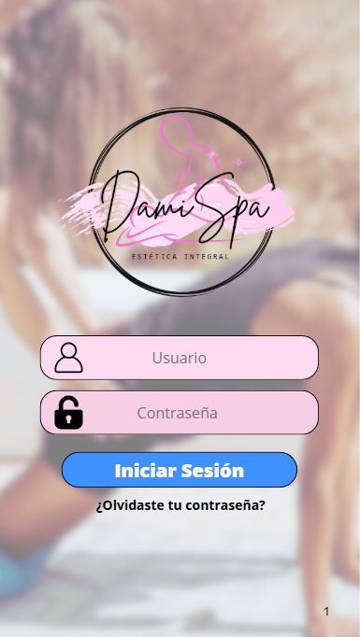
SOFTWARE

Slide 18
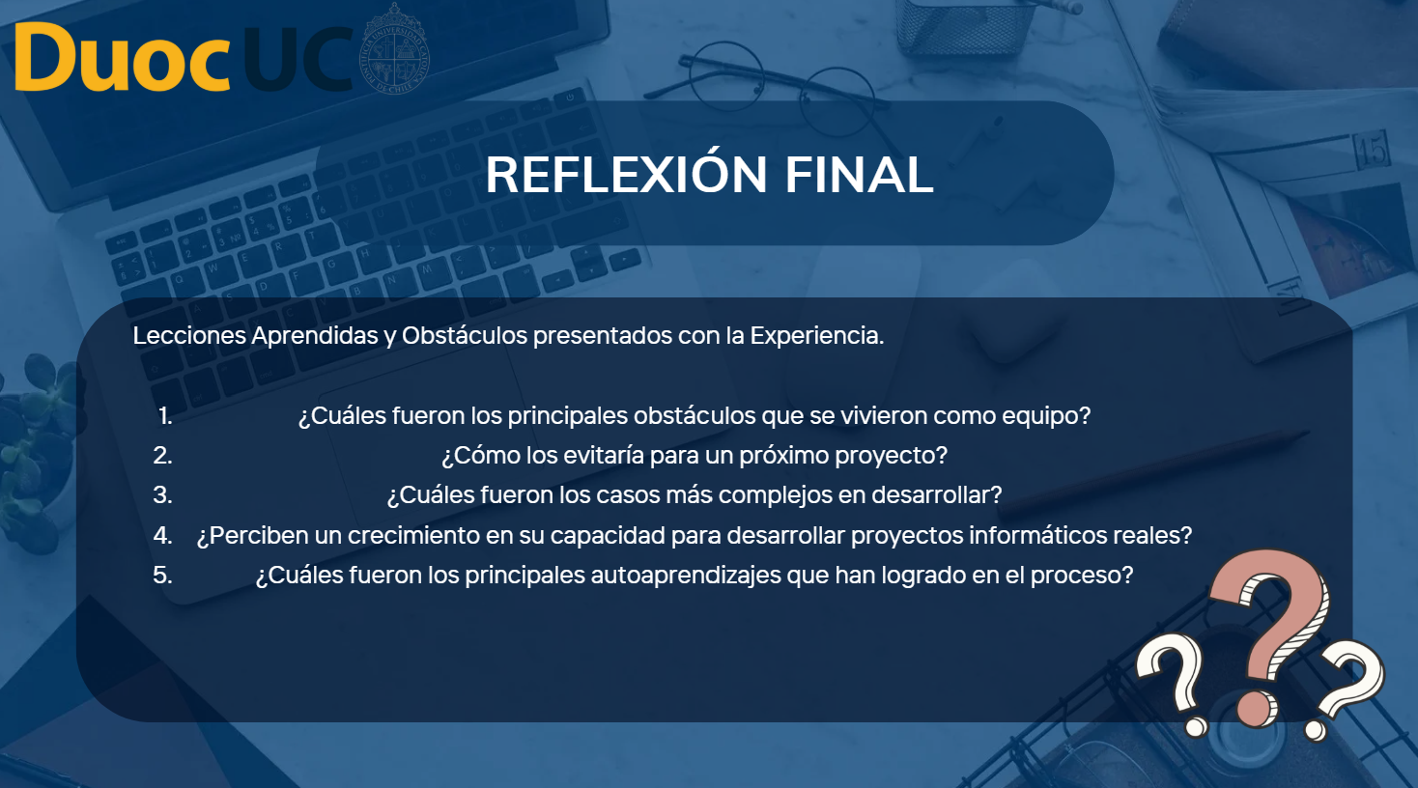

Slide 19

CONCLUSIÓN
La fase de Inicio y Planificación del proyecto DamiSpa WEB se completó con éxito, logrando establecer una base sólida para el desarrollo del sistema. Durante esta etapa se definieron claramente los objetivos, el alcance y los requerimientos del proyecto, se elaboró el plan de trabajo y el cronograma, y se asignaron los recursos necesarios. Además, se identificaron posibles riesgos y se propusieron estrategias de mitigación. El cumplimiento de estas actividades garantiza que las fases posteriores de diseño, desarrollo y pruebas puedan ejecutarse de manera ordenada y eficiente, asegurando un progreso controlado y alineado con las expectativas del cliente y los estándares académicos.

